Slide 1
Лабораторна робота №2
з дисципліни
Комп'ютерна графіка
Виконав:ст.гр.КН-21
Кіх Роман Батькович
Львів 2023

Slide 2
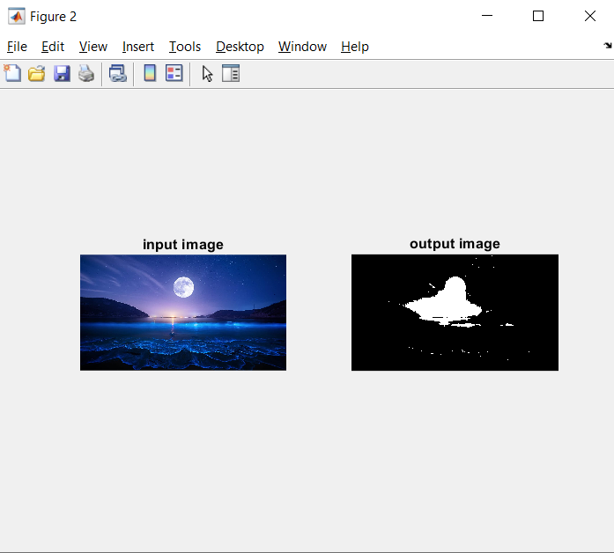
Приклад 2.1 та результат виконання.Перетворення монохромного зображення на бінарне

Slide 3
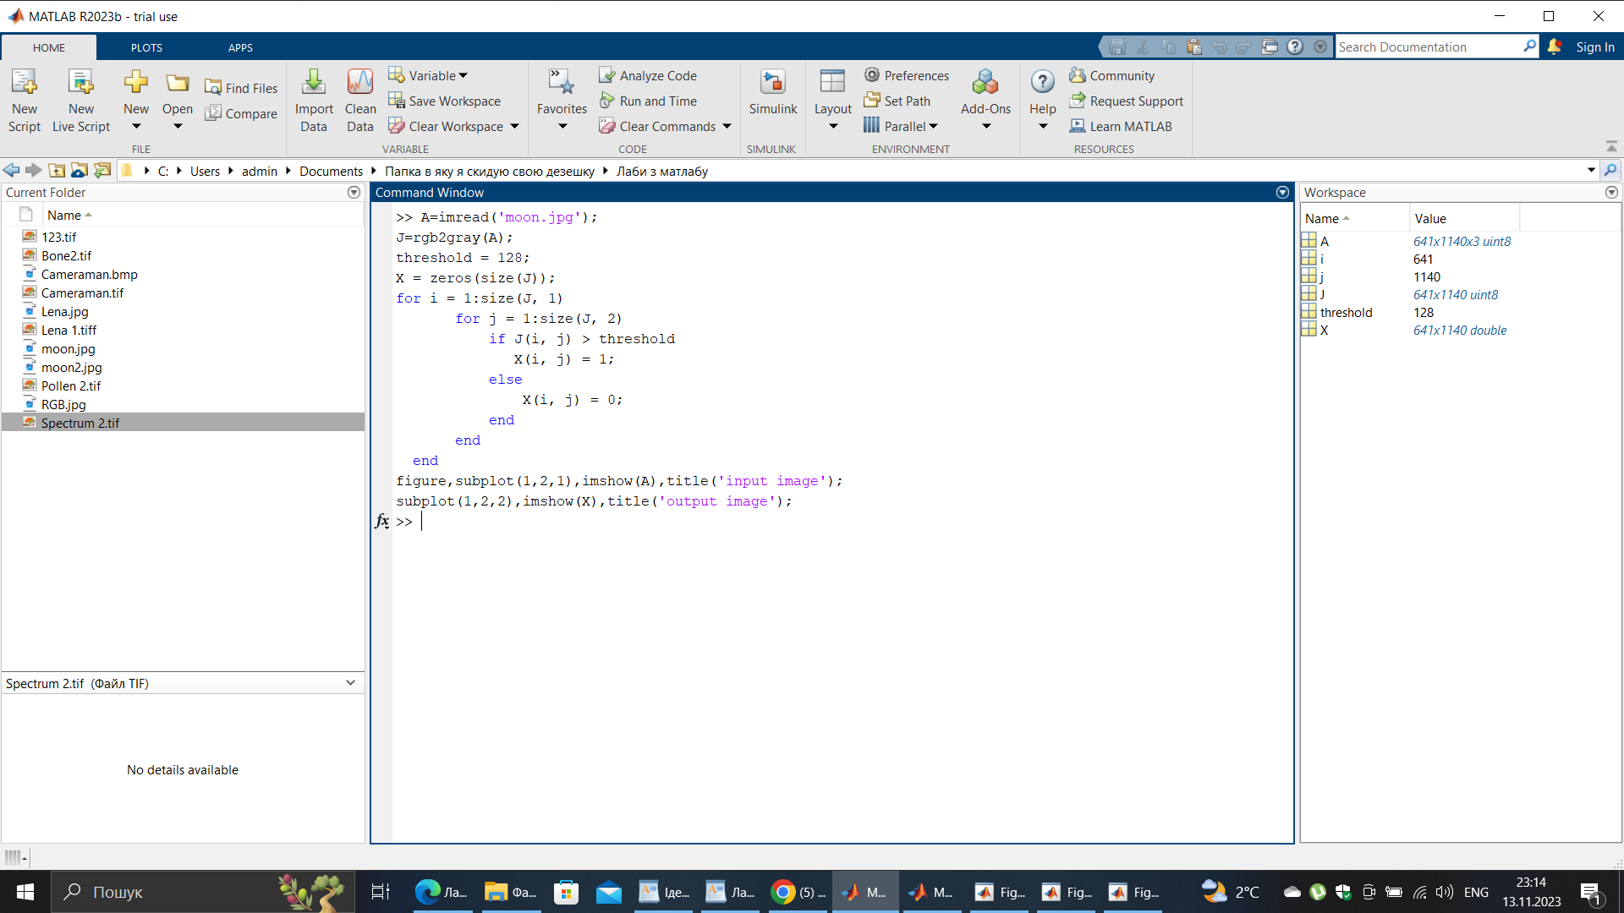
Код програми

Slide 4
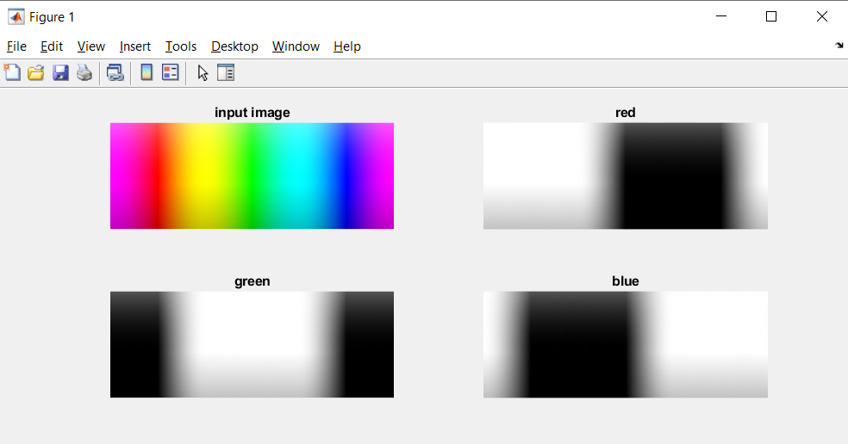
Приклад 2.2 та результат виконання.Розкладання зображення на кольорові компоненти R,G,B

Slide 5
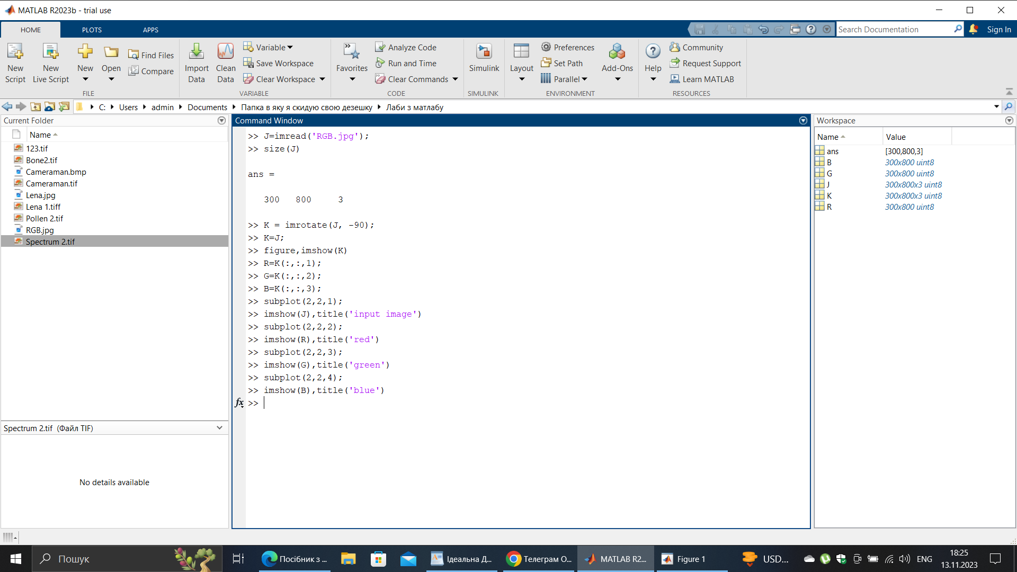
Код програми

Slide 6
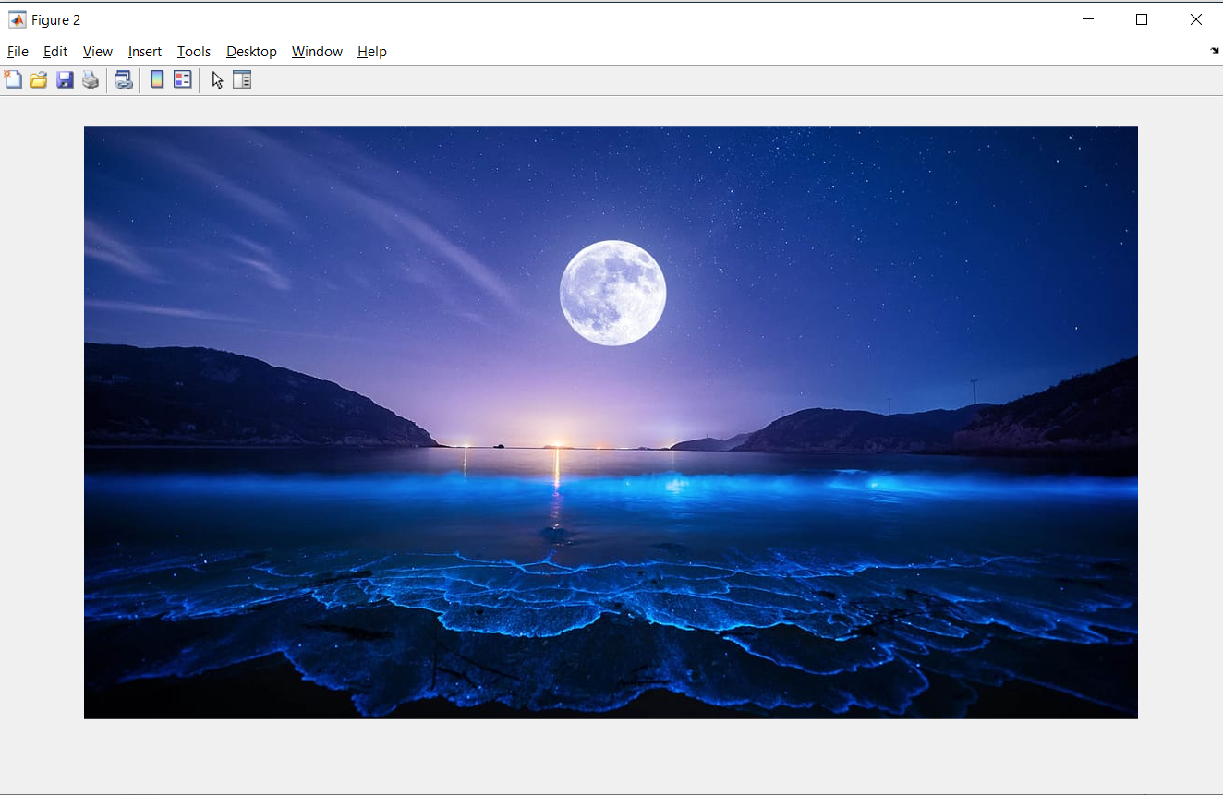
Приклад 2.3 та результат виконання.Перетворення зображння на сепію.

Slide 7
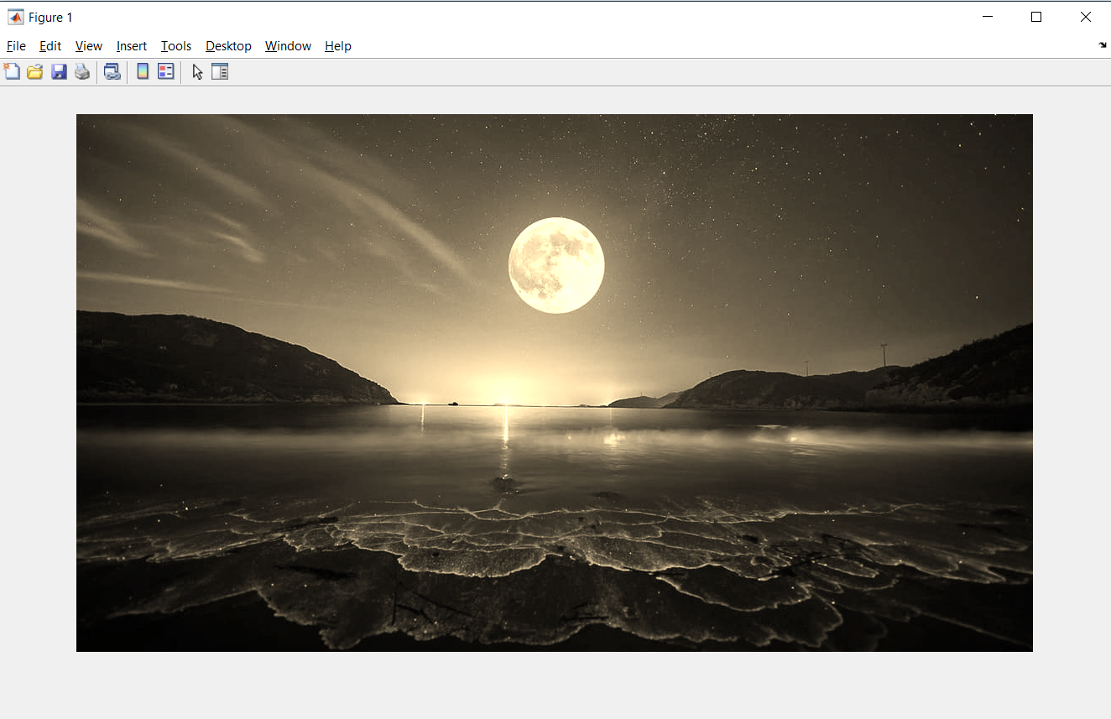
Зображення в сепії.

Slide 8
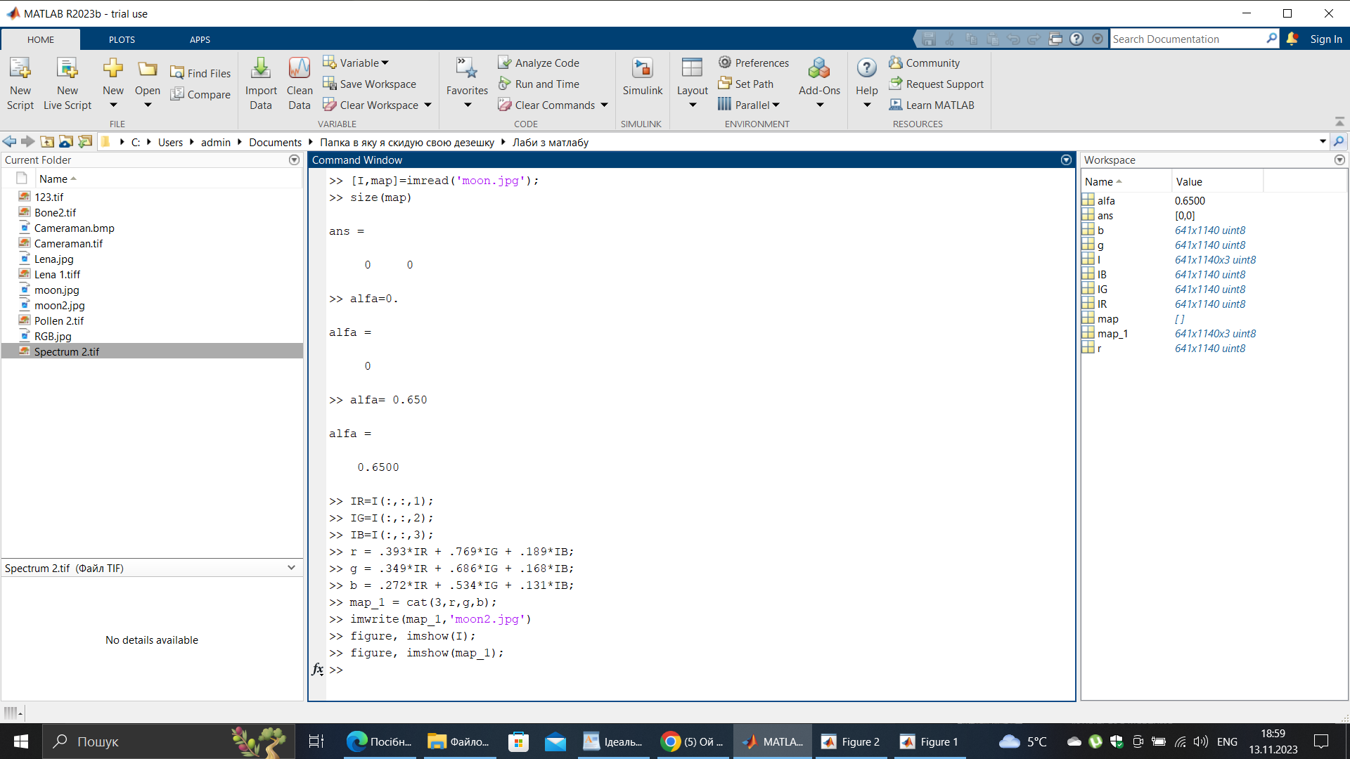
Код програми

Slide 9
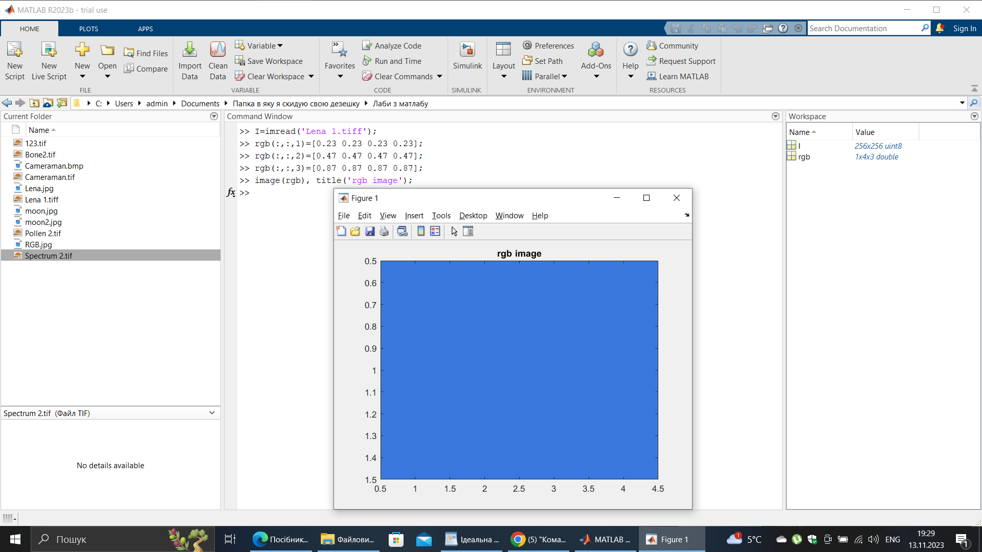
Приклад 2.4 Код програми та результат виконання.Змішування кольорів RGB.

Slide 10
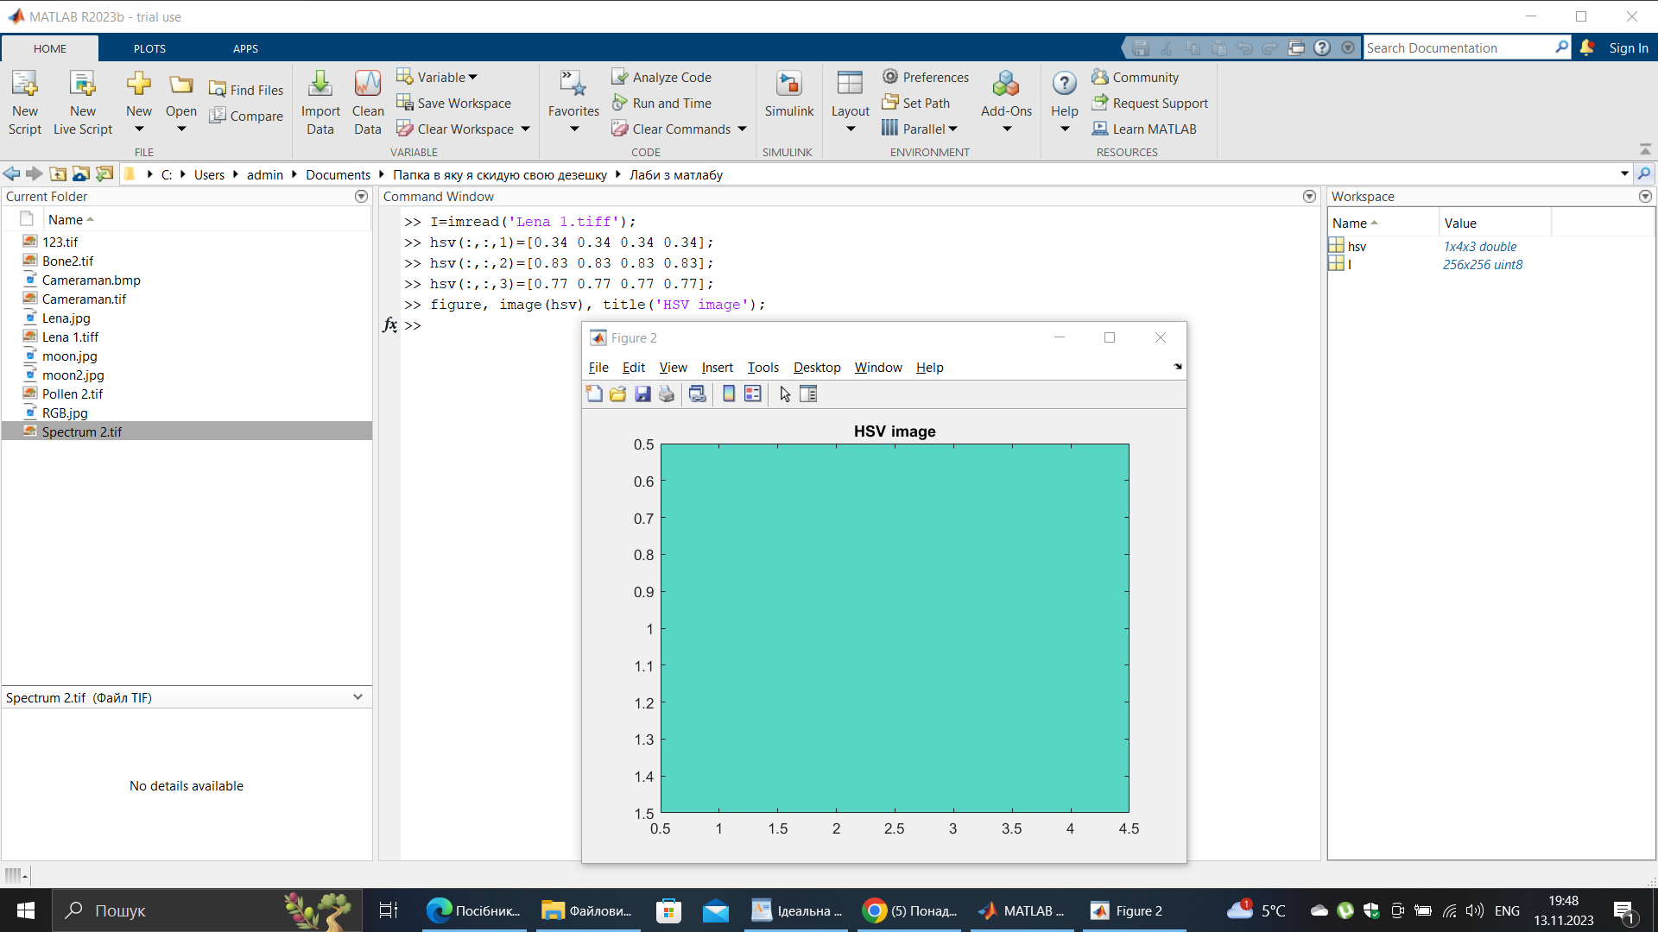
Приклад 2.5 Відображення зображеня заповнене точками кольору HSV.Код програми та результат виконання.

Slide 11
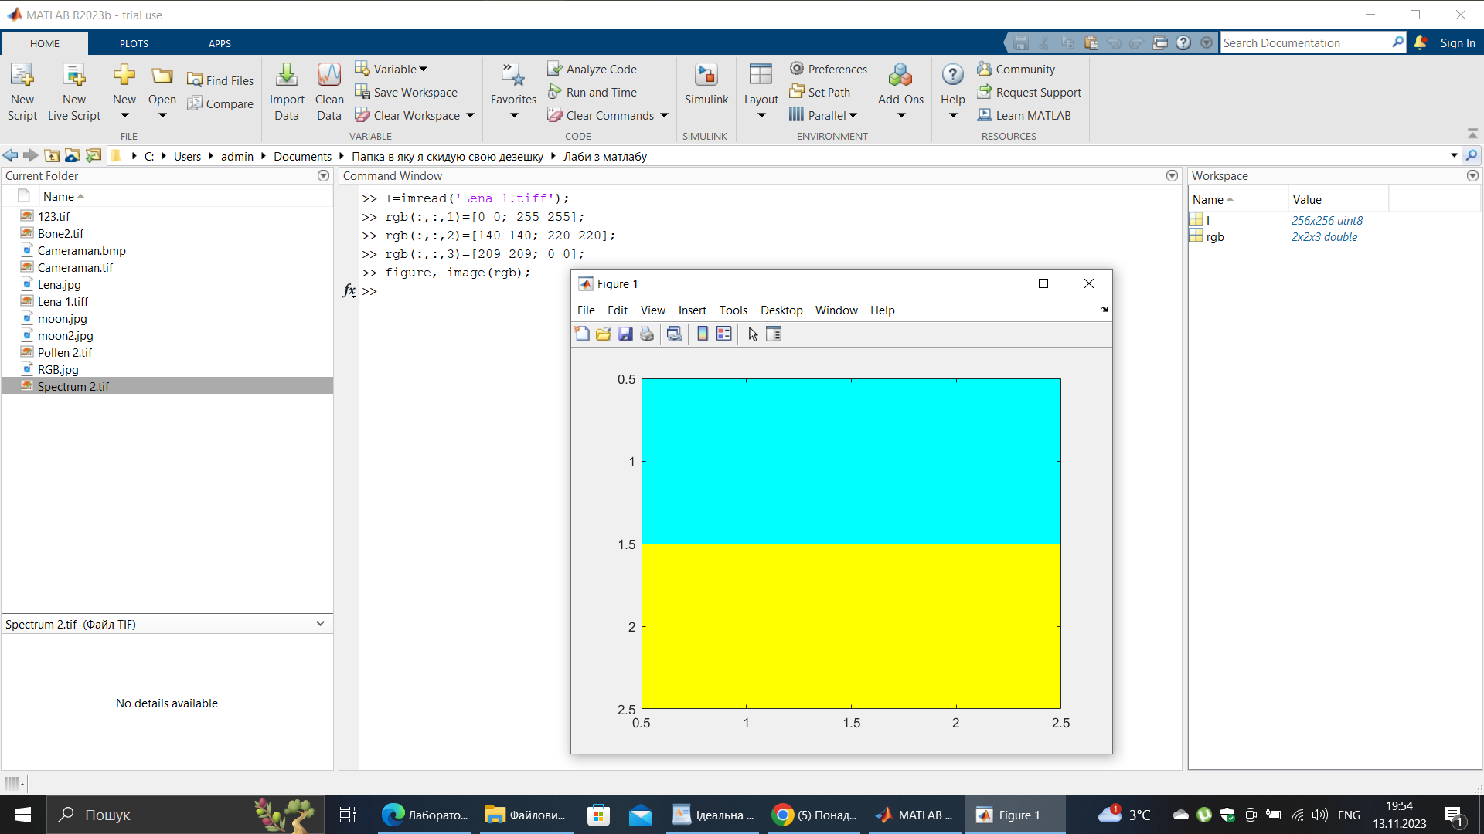
Приклад 2.5.1

Slide 12
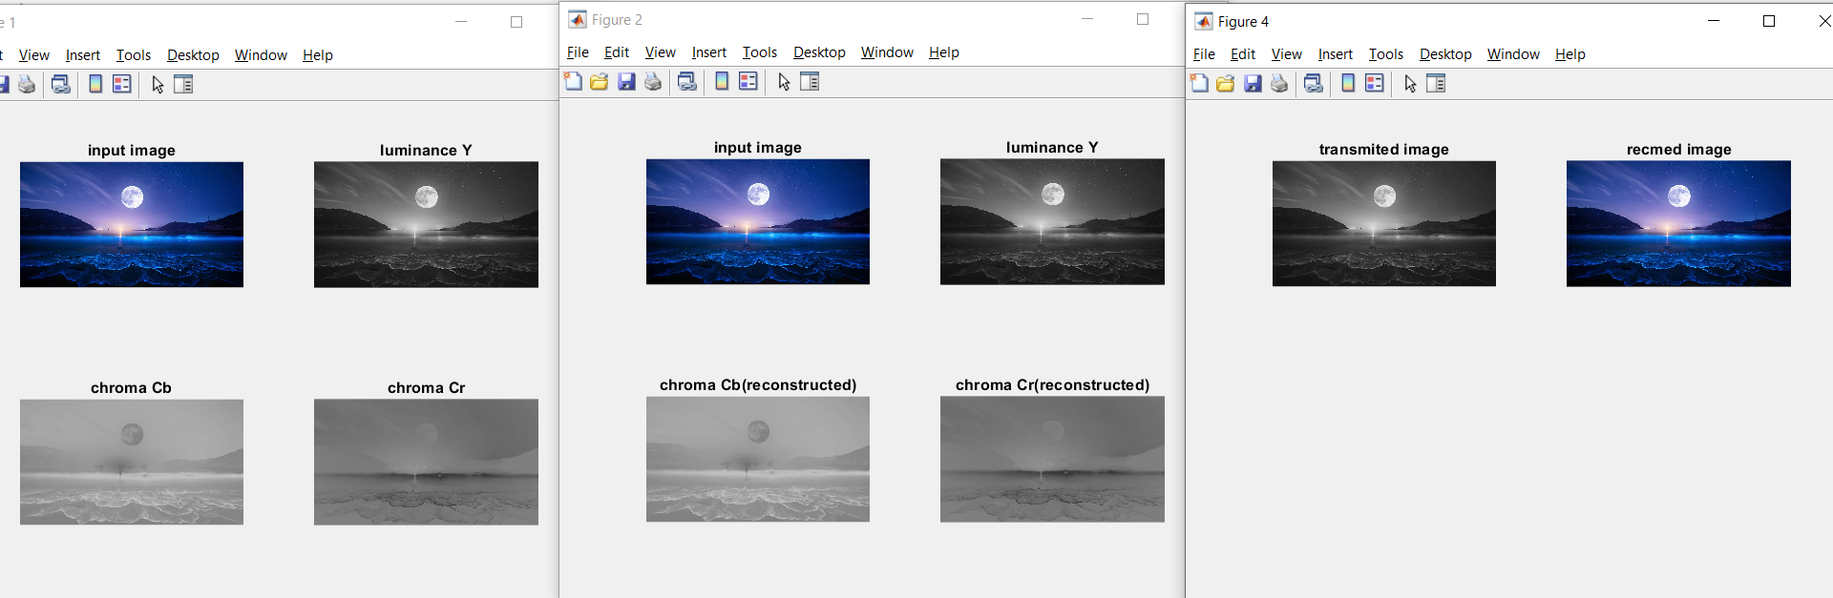
Приклад 2.6 та результат виконання.Модель "Яскравість-Колірність"

Slide 13
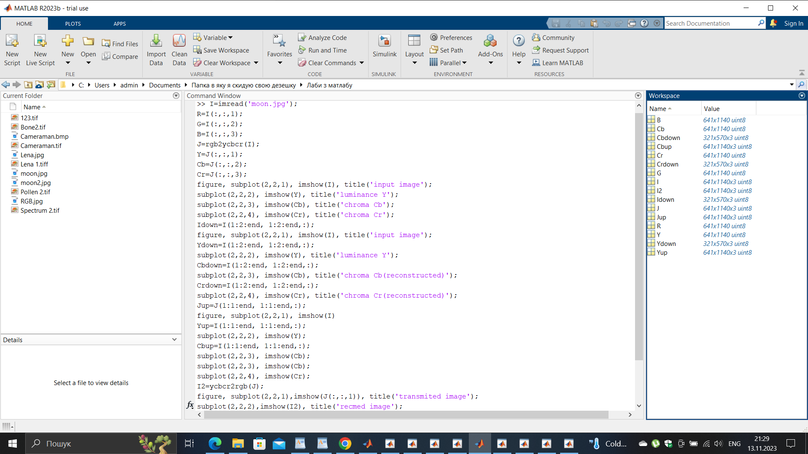
Код програми

Slide 14
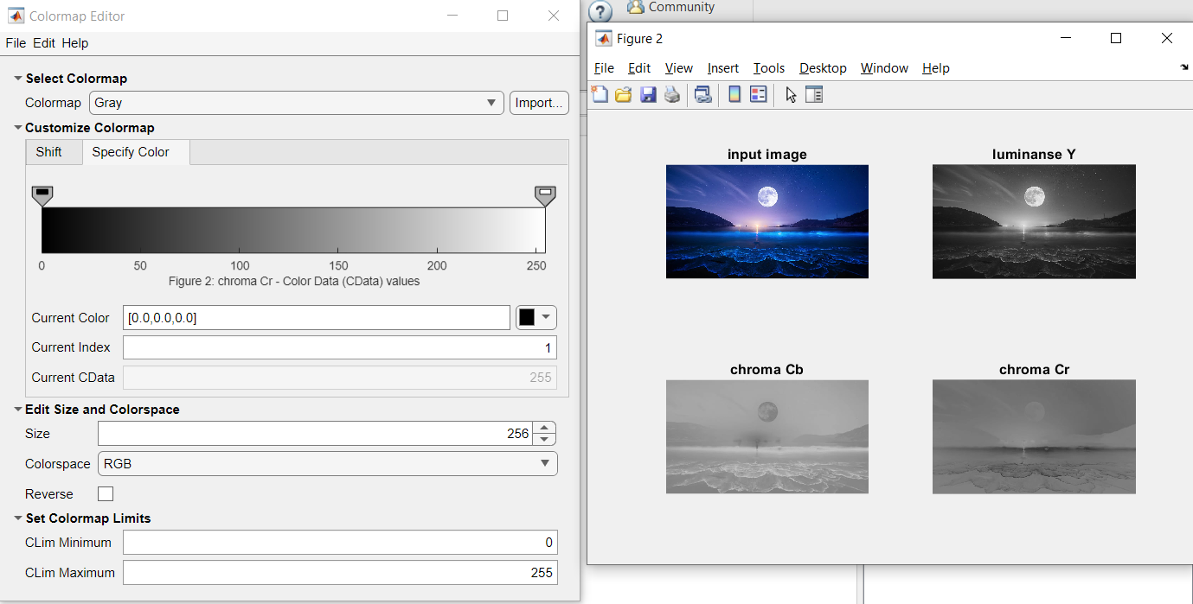
Приклад 2.7 та результат виконання.

Slide 15
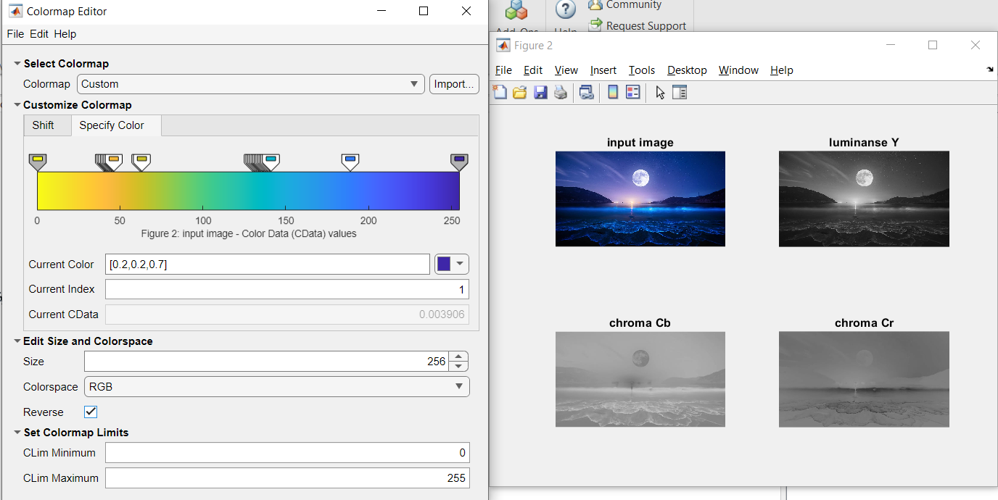
Приклад 2.7.1

Slide 16
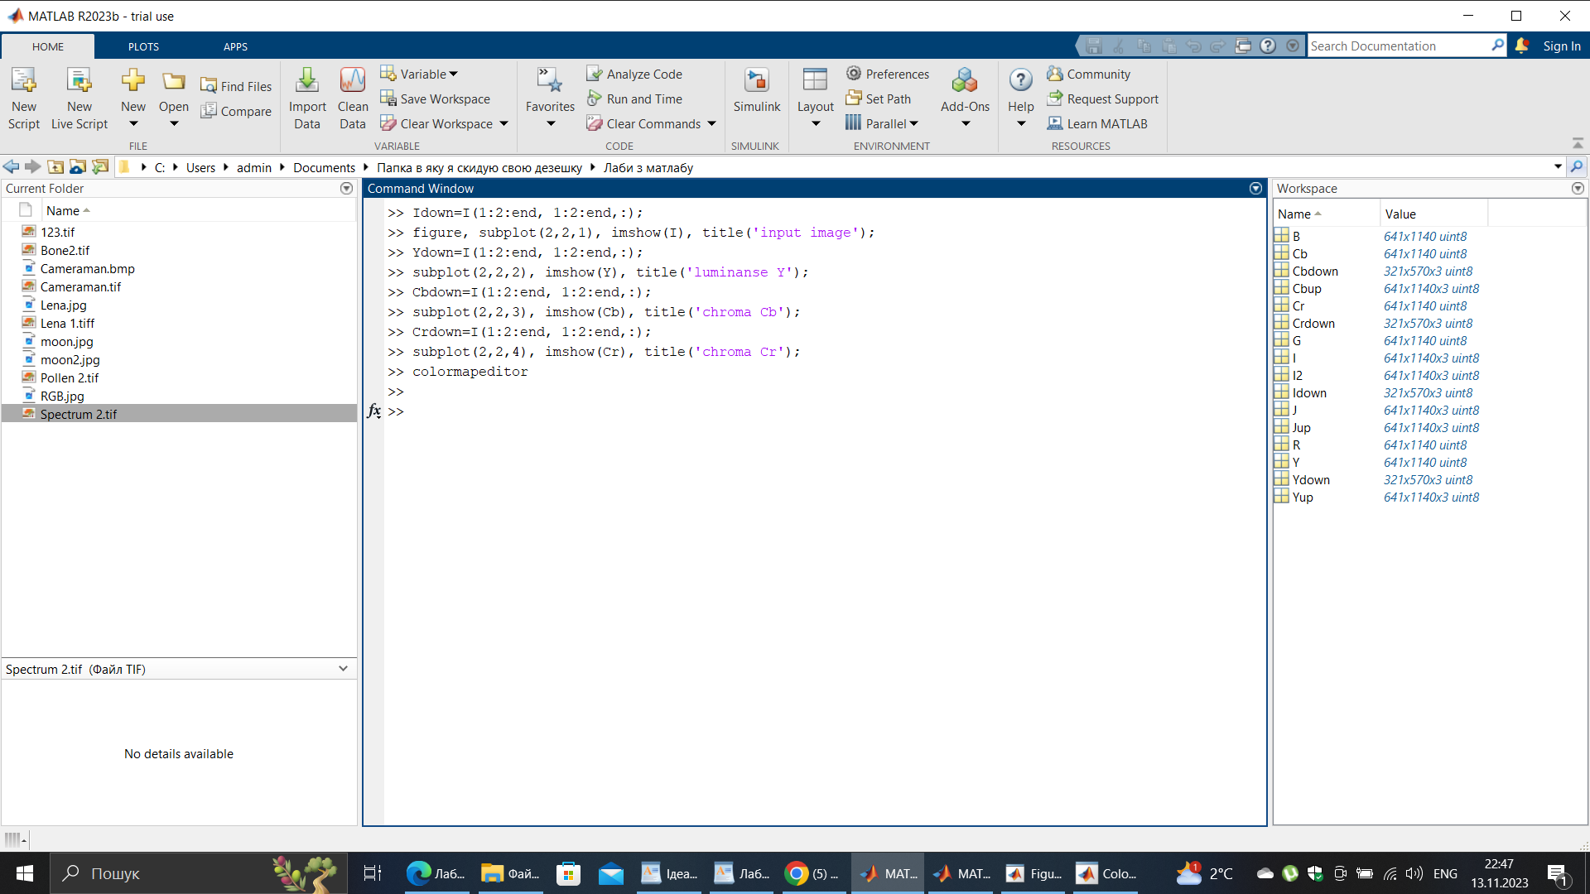
Код програми

